Slide 1

Y2K4 Team Project Presentation
팀 프로젝트
프레젠테이션
팀명: Y2K4

Slide 2
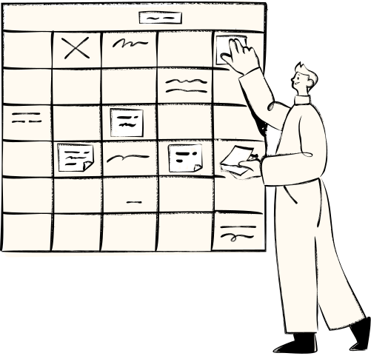
목차
01
프로젝트 개요
02
프로젝트 설계
03
시연
04
마무리

Slide 3
프로젝트 개요
01
팀원 및 프로젝트 소개
04
프로젝트 핵심 목표
02
목적 및 필요성
05
간트 차트
03
기존 문제점 및 개선사항
06
요구사항 명세서

Slide 4
01
팀원 소개
유원상
김민수
김세현
김재이
프로젝트 리더
개발자
개발자
개발자
판매/ 구매
수익/지출
결재 기능, 실시간 알람
배포 작업
생산/제조
전체적인 프론트 디자인
결재 기능 검수
유저 플로우 제작
인사 관리
개인 정보 암호화
발표 ppt 제작
재고 및 입출고
대시보드 제작
로그인 및 마이페이지 기능
와이어 프레임 제작

Slide 5

01
프로젝트 소개
주제
컨테이너 기반 커스터마이징 전자결재 시스템
결재가 필요한 사안을 기존의 서면으로 전하던 것을 네트워크를 통해 보다 빠른 결재의 제공과 과거의 기록 또한 데이터베이스에 보관 및 제공하는 것으로 생산성 향상
배경

Slide 6
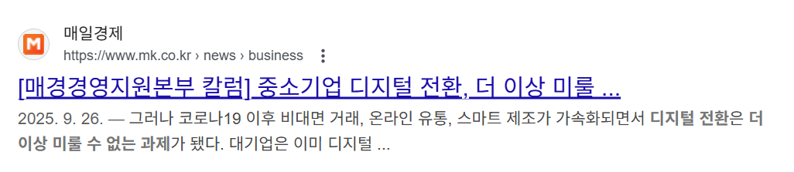
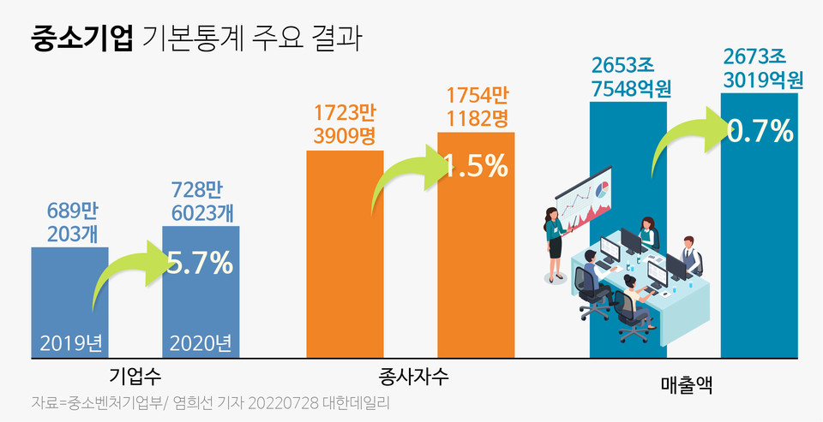
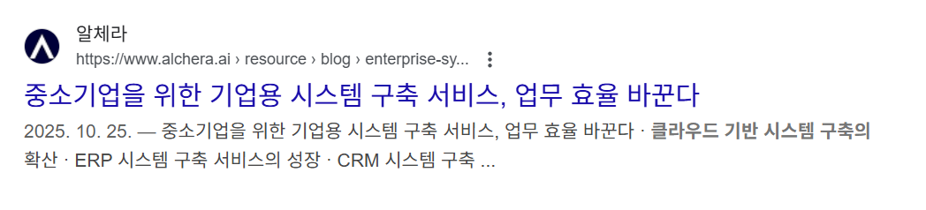
02
목적 및 필요성
타겟 사용자
ERP 시스템이 필요한 중소기업

Slide 7



03
기존 문제점 및 개선사항
문제점
개선 사항
시공간의 제약을 받는 서면 결재 관행
부서 간 공유되지 않는 데이터 단절 및 파편화
반복적인 수기 입력으로 인한 잦은 데이터 오류
시스템 초기 구축에 소요되는 막대한 비용과 시간
시공간 제약 없는 웹 기반 자동화 전자결재 시스템
핵심 업무(인사/재무/생산/영업) 데이터의 All-in-One 통합 관리
승인 즉시 DB에 업데이트하여 데이터 무결성 보장
구축 비용을 절감하는 멀티 테넌시 기반 DB 자동 생성 기능

Slide 8




04
프로젝트 핵심목표
전사적 자원 통합 관리
부서 간 실시간 데이터 공유
권한에 따른 결재 시스템
전자 결재 시스템 / 결재 내역 보관
업무 프로세스 자동화
반복적인 작업을 시스템 로직으로 처리
실시간 정보 제공 및 의사결정 지원
실시간 알림 / 대시보드 시각화

Slide 9
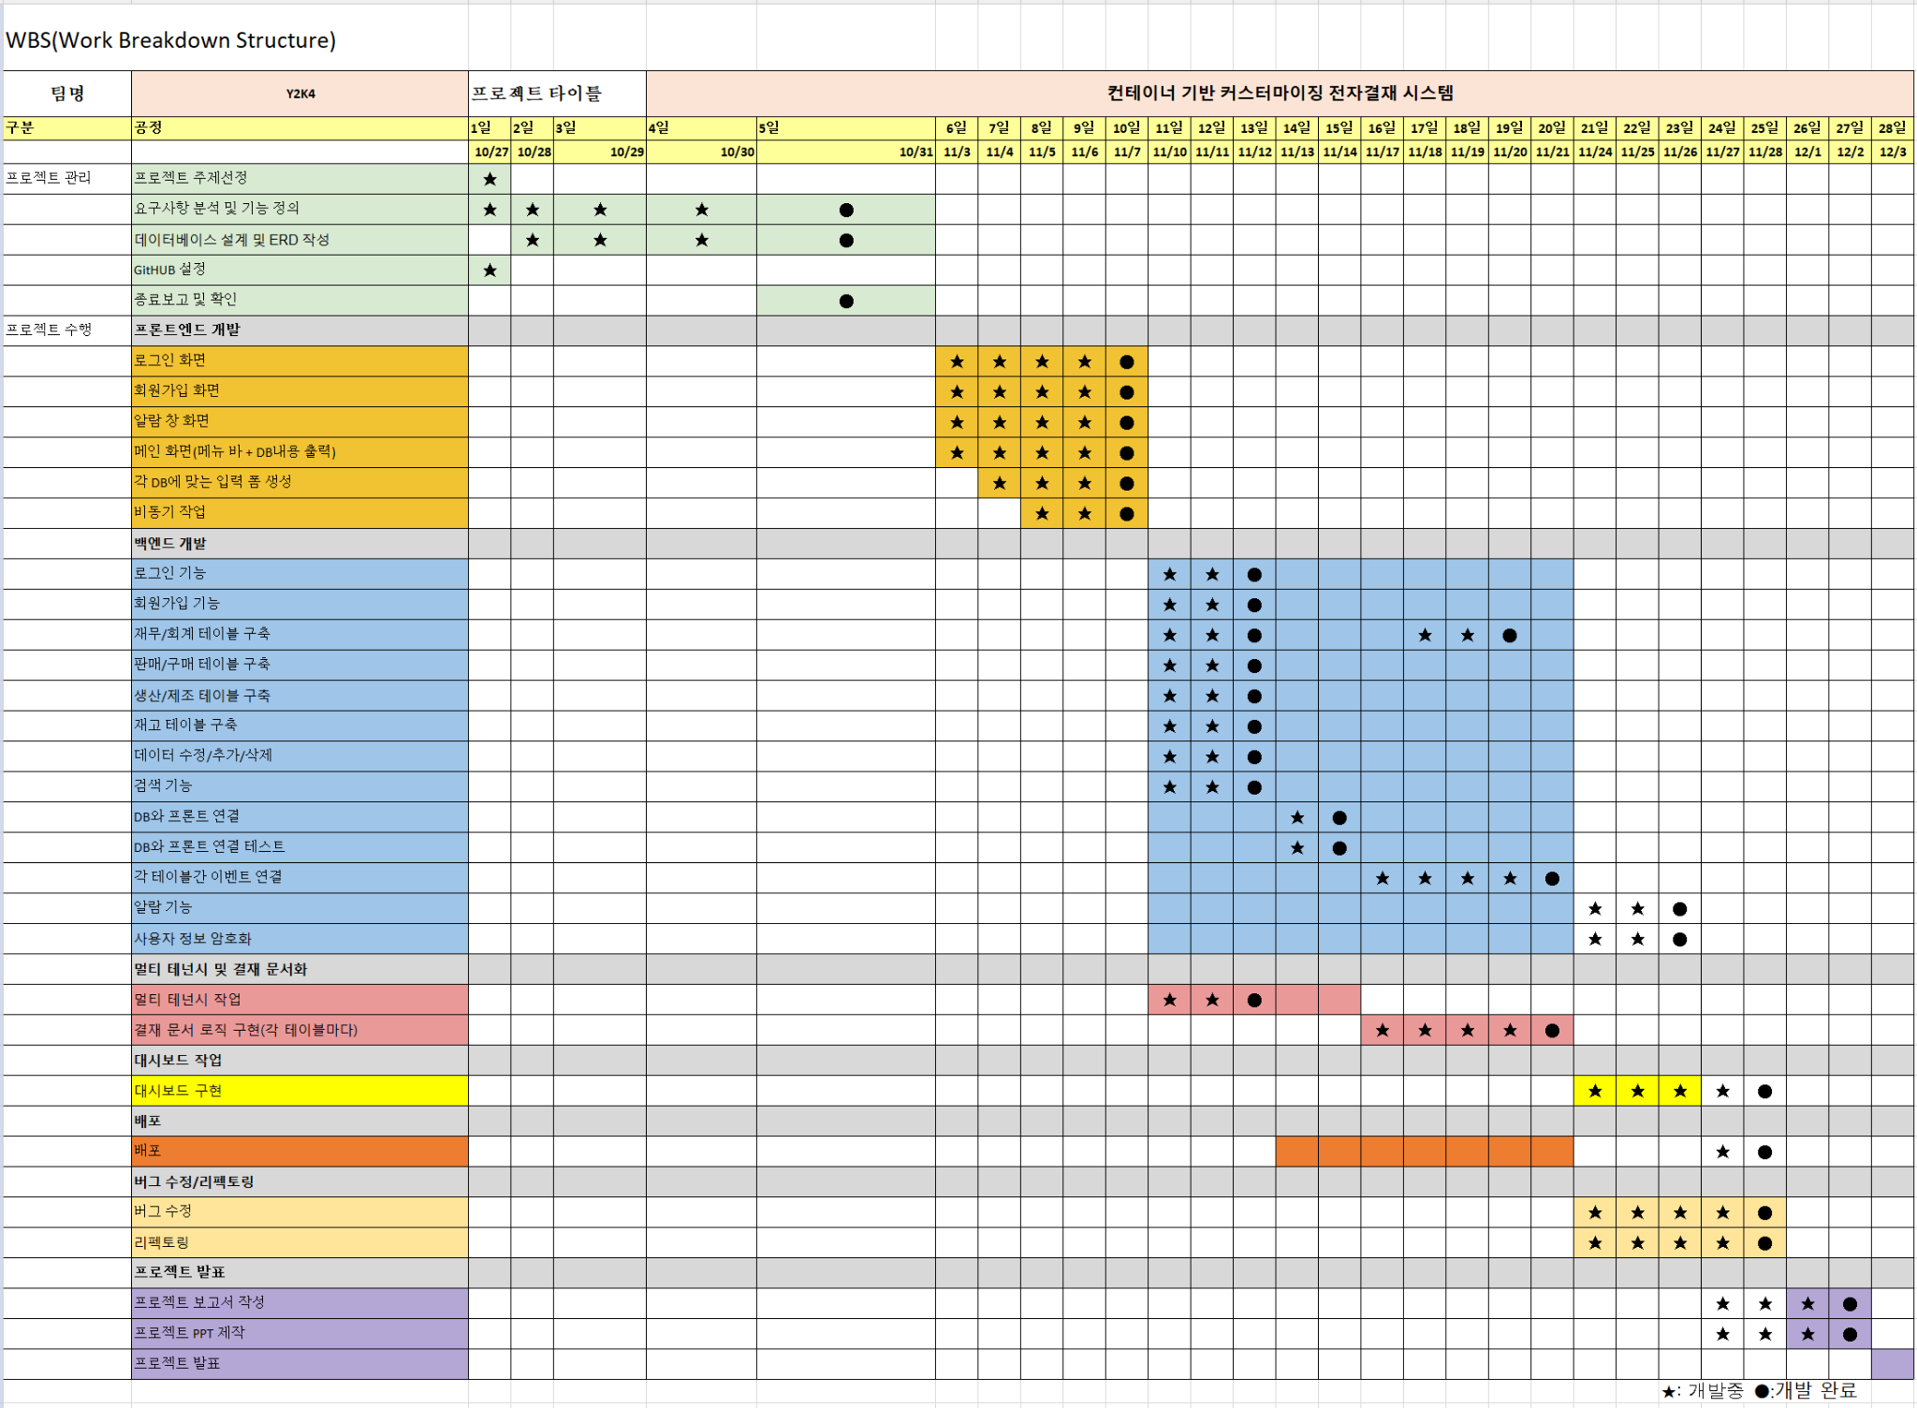
05
간트 차트

Slide 10
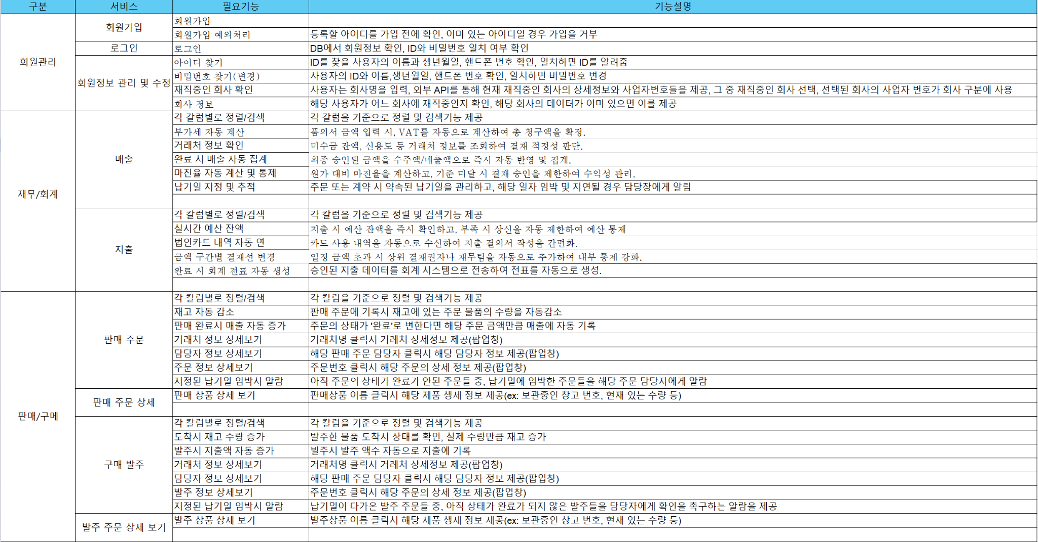
06
요구사항 명세서

Slide 11
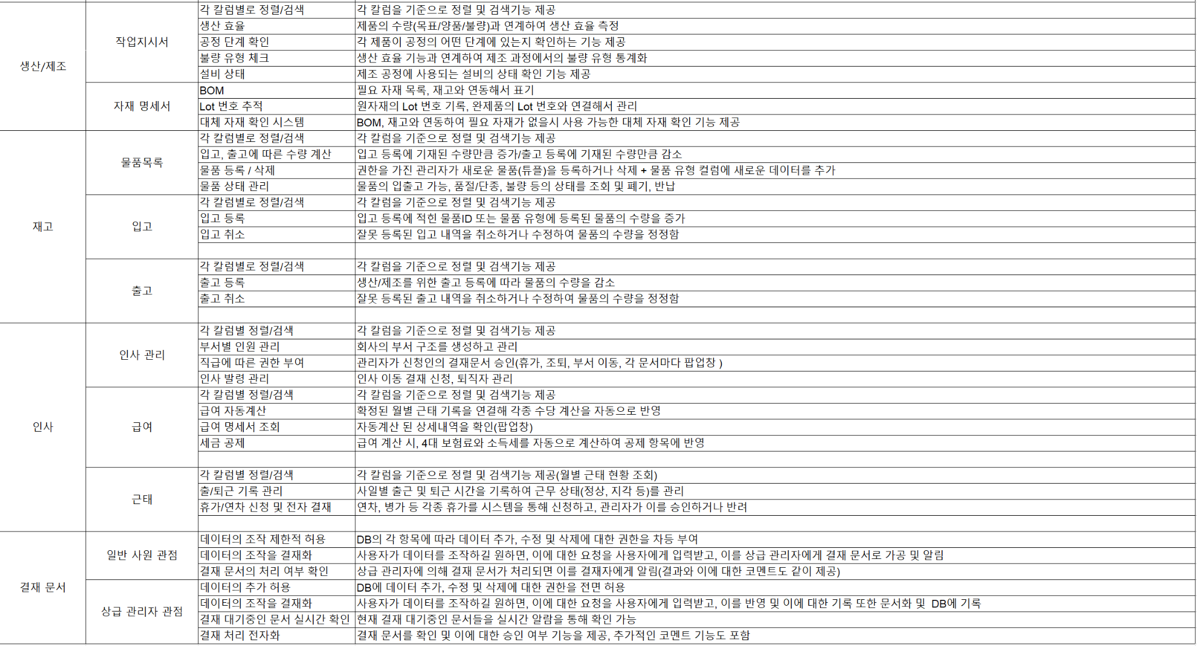
01
요구사항 명세서

Slide 12
프로젝트 설계
01
유저 플로우 차트
04
API 명세서
02
스크린 플로우
05
기술 스택
03
ERD
06
핵심 기능: 멀티 테넌시, SSE

Slide 13
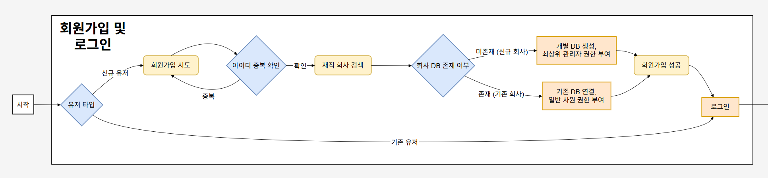
01
유저 플로우 차트

Slide 14
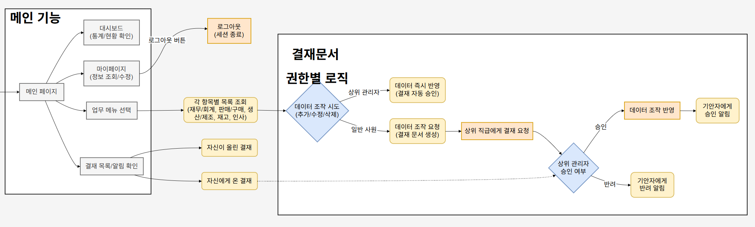
01
유저 플로우 차트

Slide 15
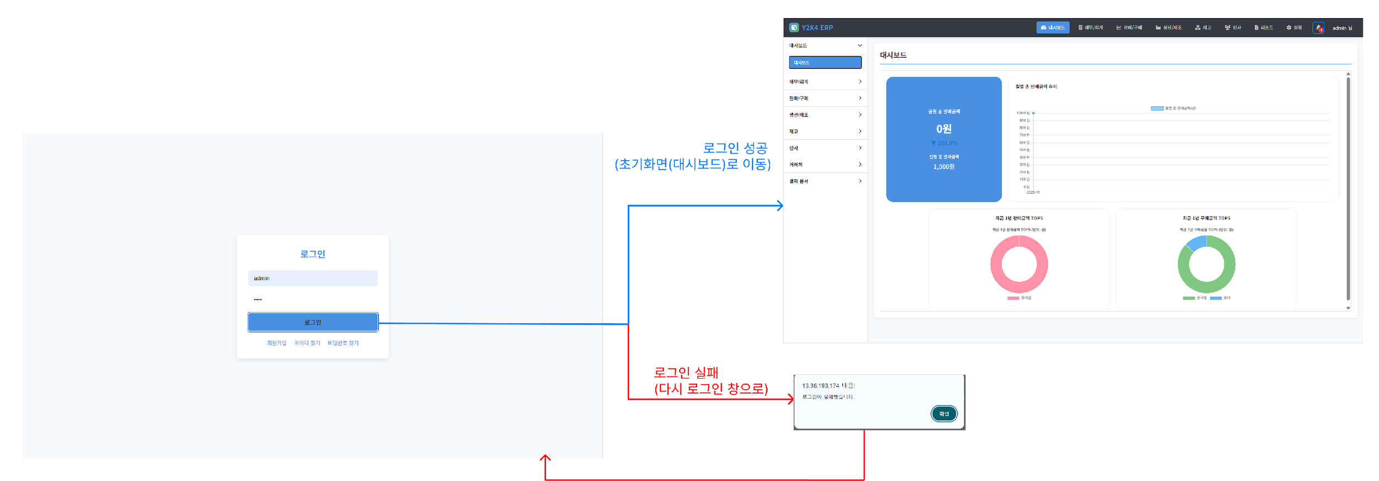
02
와이어 프레임 (로그인)

Slide 16
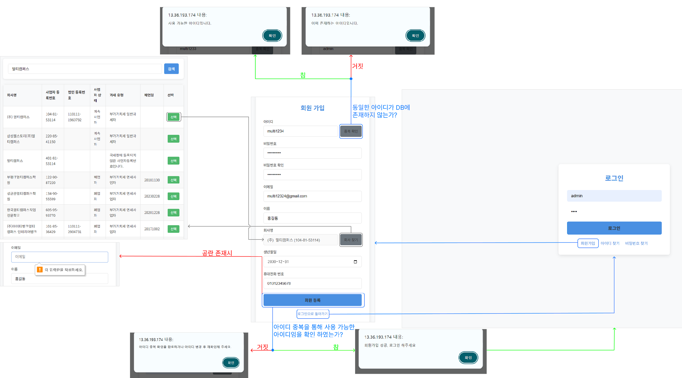
02
와이어 프레임 (회원가입)

Slide 17
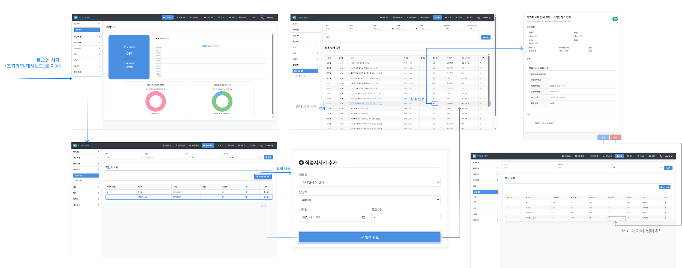
02
와이어 프레임 (결재 문서를 통한 데이터 조작)

Slide 18
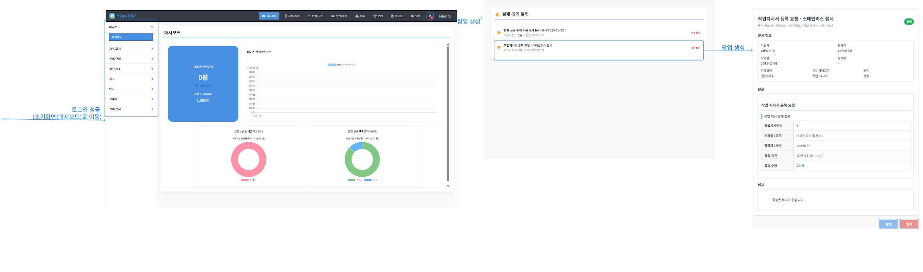
02
와이어 프레임 (실시간 알람)

Slide 19
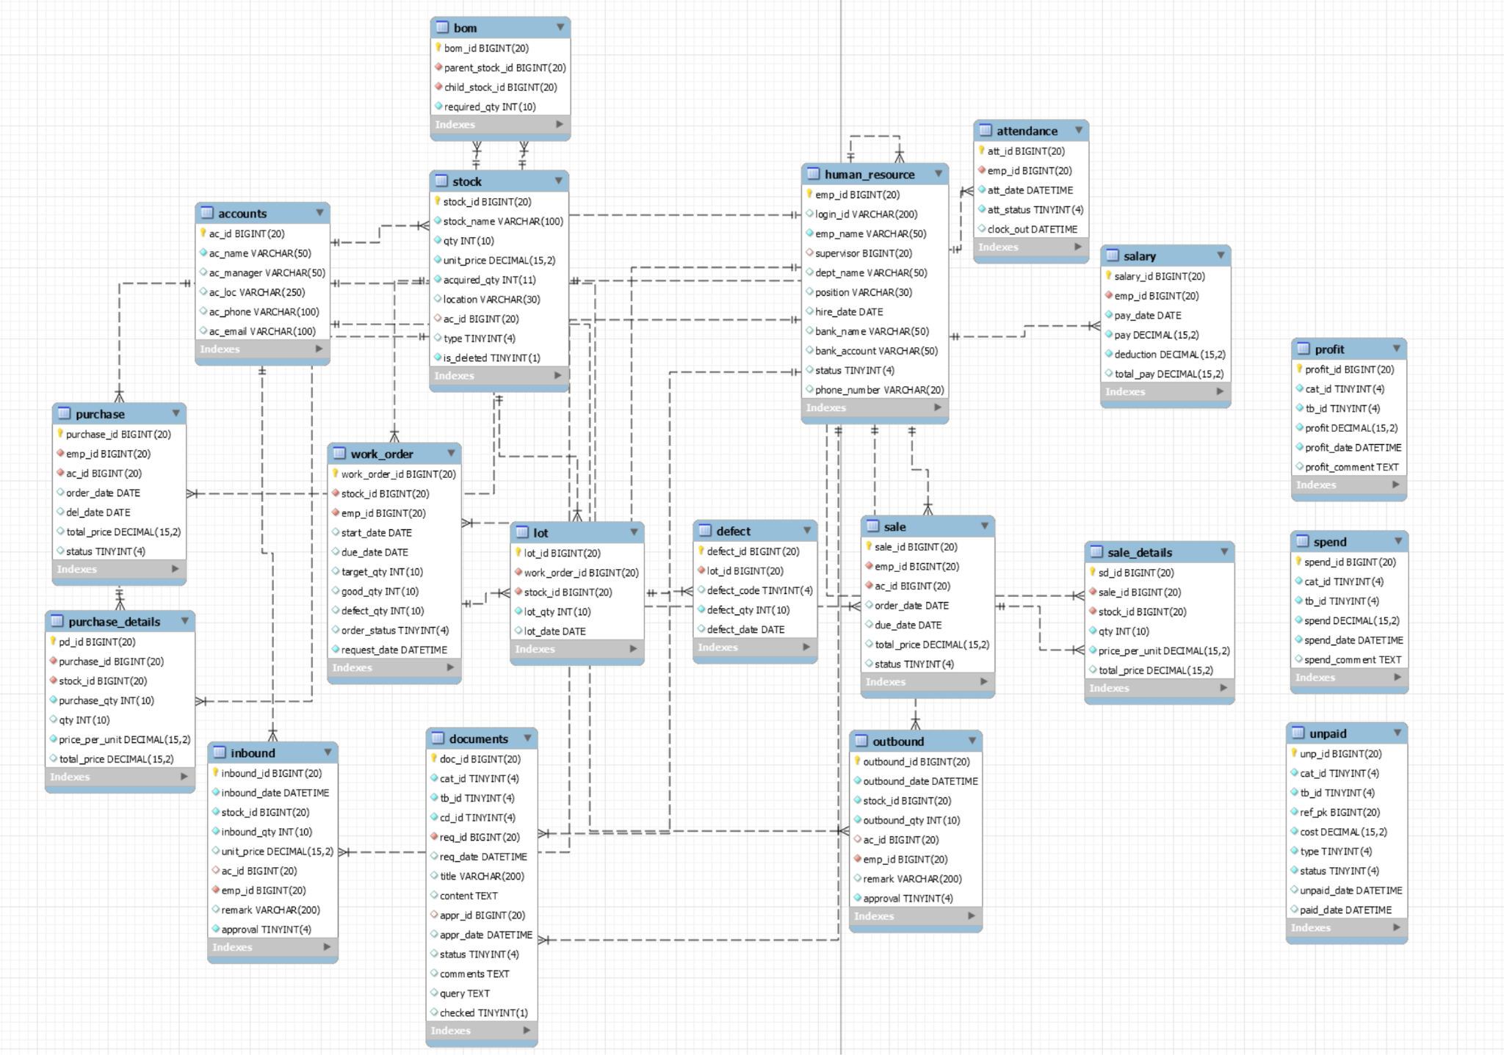
03
ERD

Slide 20
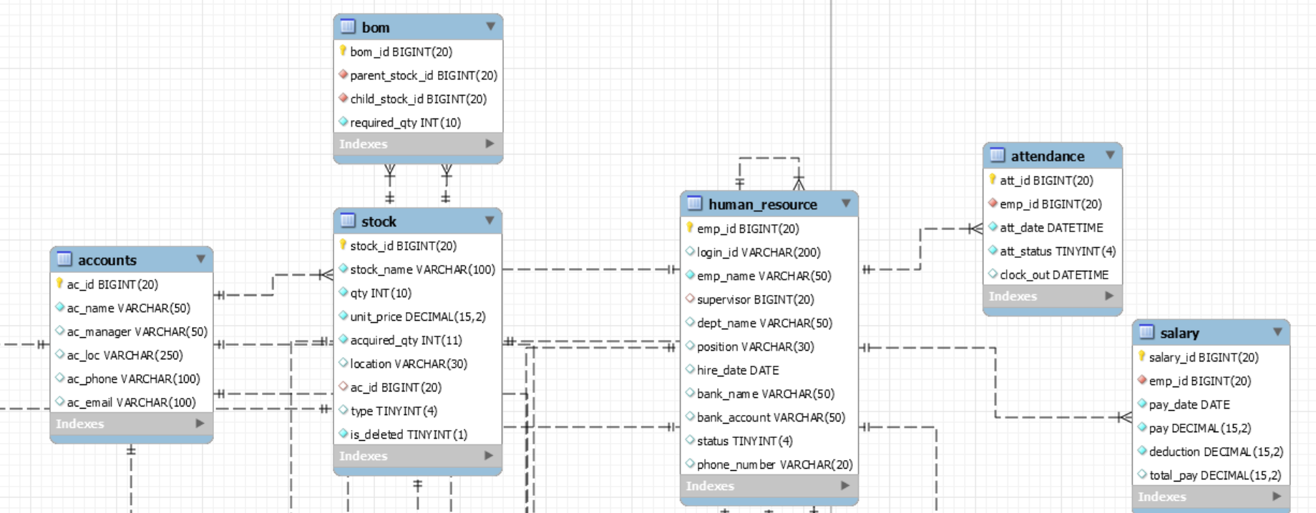
03
ERD (주요 테이블)

Slide 21
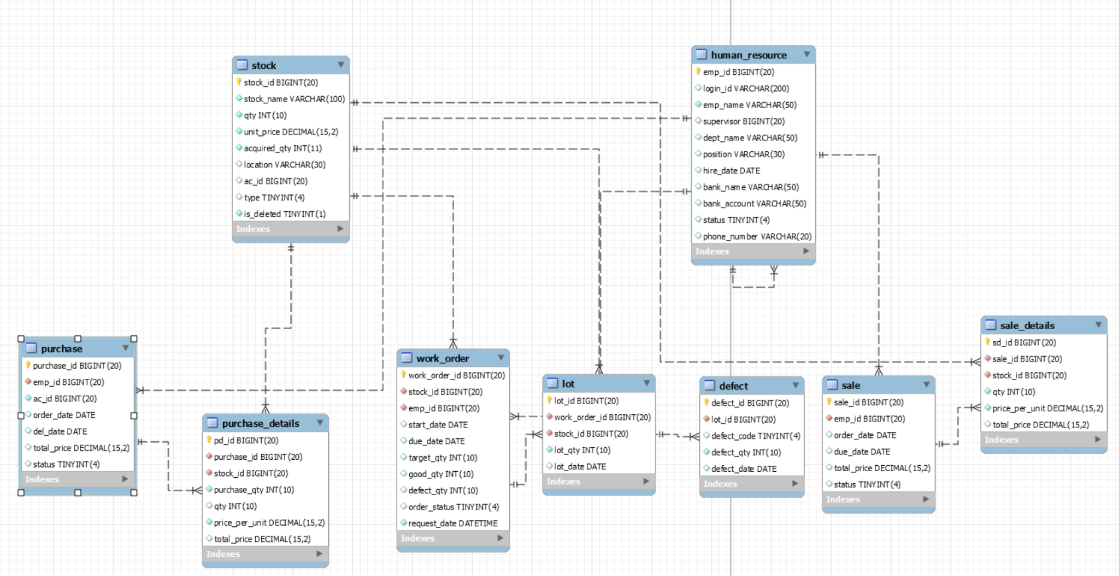
03
ERD (주요 업무 흐름)

Slide 22
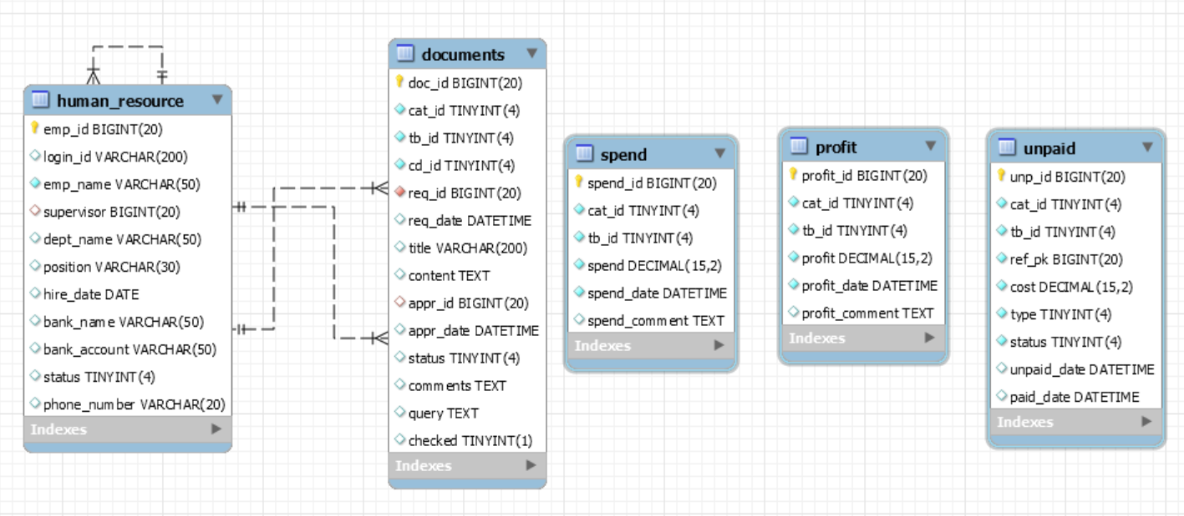
03
ERD (결재 문서 및 재무)

Slide 23




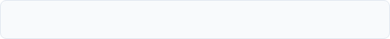

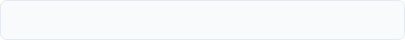
04
API 명세서
재고(api/inventory)
생산 (api/production)
판매(api/transaction)
재무 (api/finance)
GET
/api/inventory/stock
재고 조회
GET
/api/sale/list
판매 조회
POST
/api/inventory/inbound/add
입고 등록
POST
/api/sale/add
판매 등록
GET
/api/production/work_order
작업지시
GET
/api/purchase/list
구매 발주
POST
/api/production/work_order/add
작업 등록
GET
/api/finance/profit/list
수익 내역
GET
/api/production/bom
BOM 조회
GET
/api/finance/unpaid/list
미정산

Slide 24


04
API 명세서
전자결재(api/doc)
인사 (api/hr)
GET
/api/doc/pending-approvals
대기 문서
GET
/api/hr/employees
사원 조회
GET
/api/doc/mylist
내 기안 문서
POST
/api/hr/employees/add
사원 등록
GET
/api/doc/searchById
문서 상세
GET
/api/hr/attendance
근태 현황
POST
/api/doc/editStatus
승인/반려
POST
/api/hr/attendance/gen
근태 생성
POST
/api/finance/documents
문서 기안
POST
/api/hr/requestVacation
휴가 신청

Slide 25
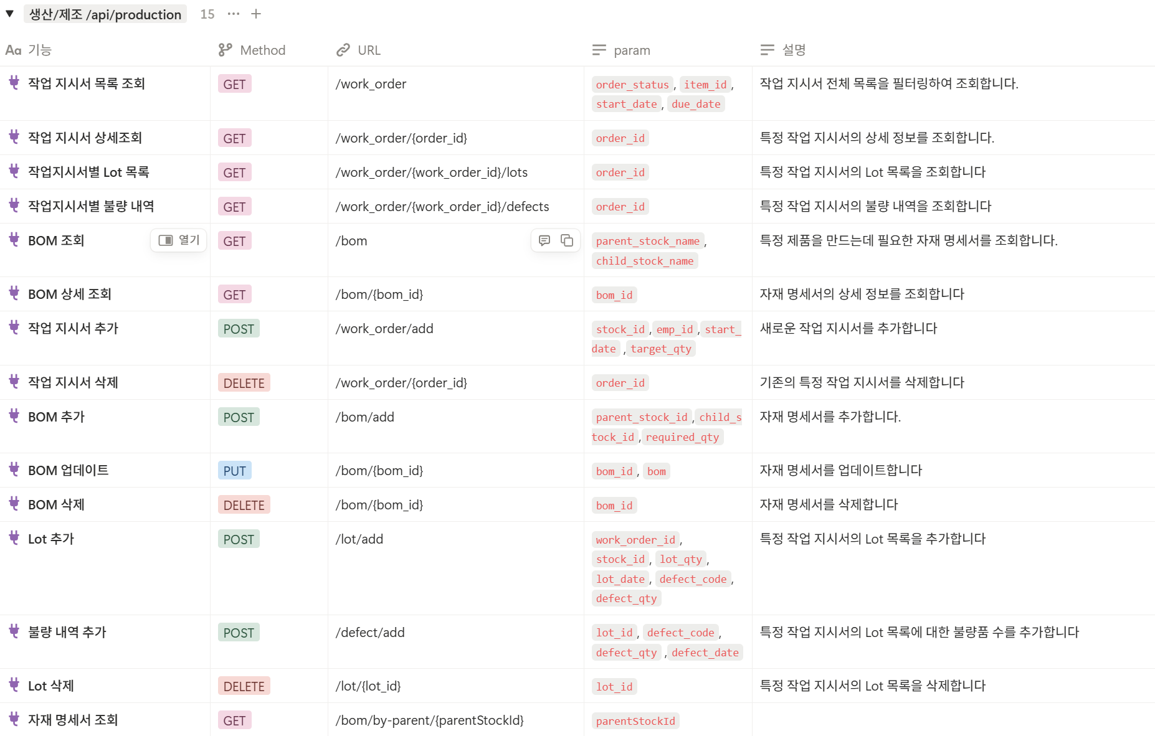
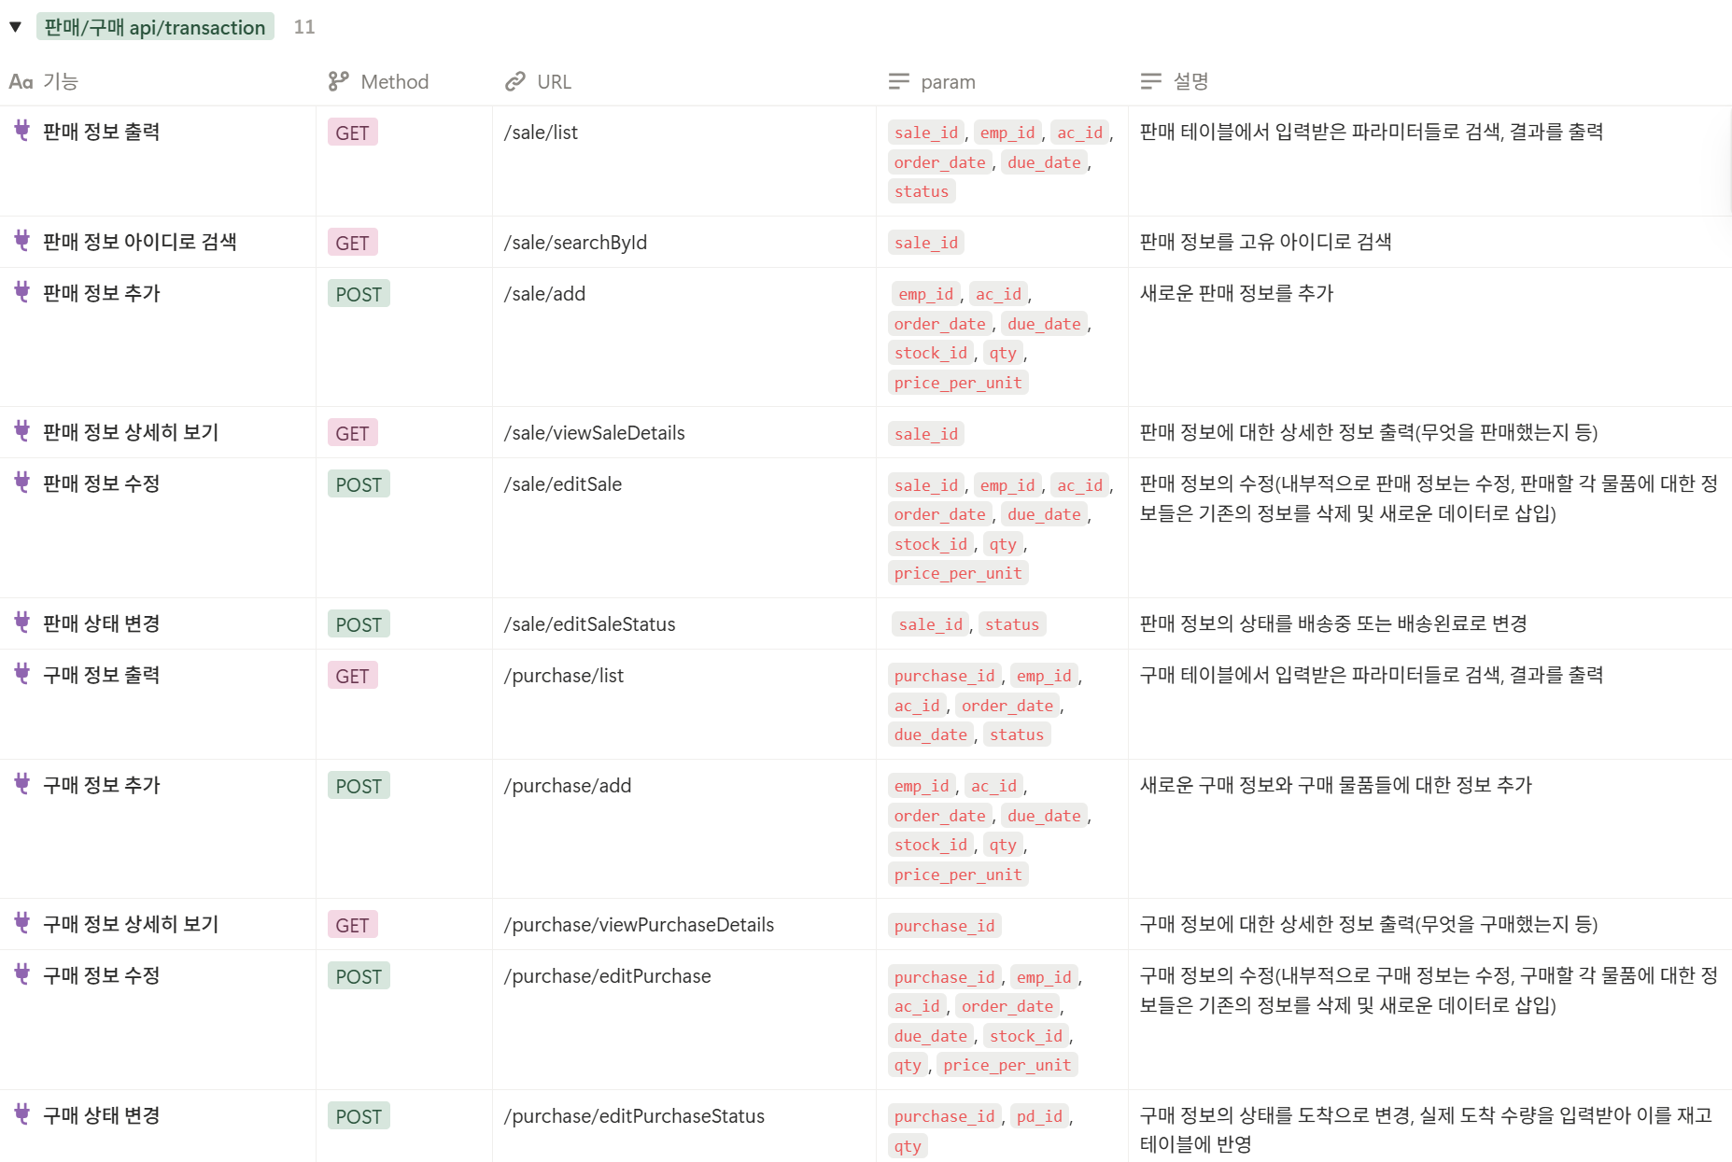
04
API 명세서

Slide 26
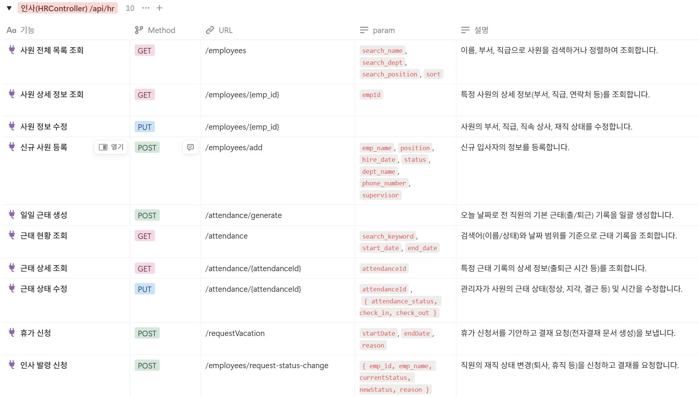
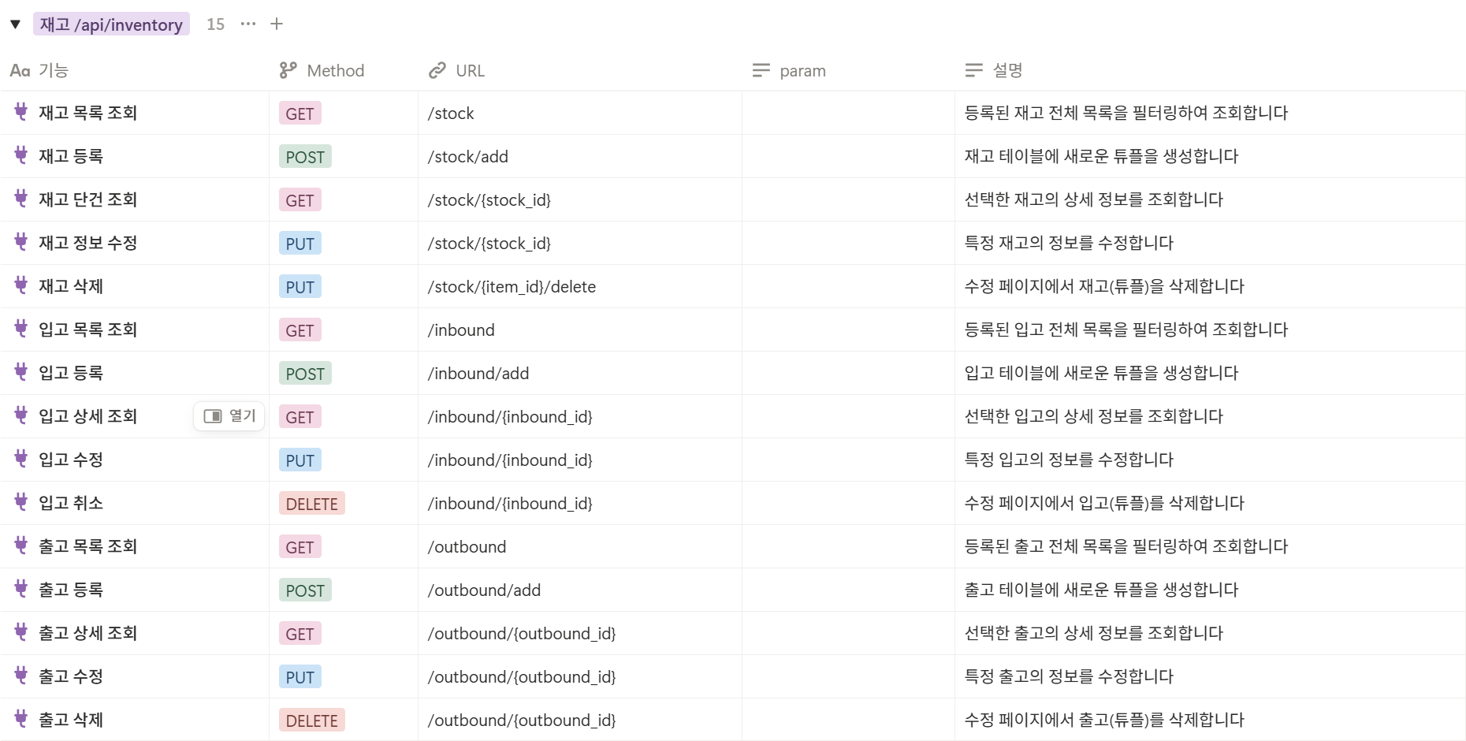
04
API 명세서

Slide 27











05
기술 스택
Backend
Frontend
DB
VCS / Deployment

Slide 28
06
핵심 기능
물리적으로 분리된 DB에 접속
향후 특정 기업만을 위한 커스터마이징이 가능 (SaaS)
멀티 테넌시
빠른 단방향 통신 vs WebSocket
가벼운 프로토콜로 알림에 적합
SSE

Slide 29
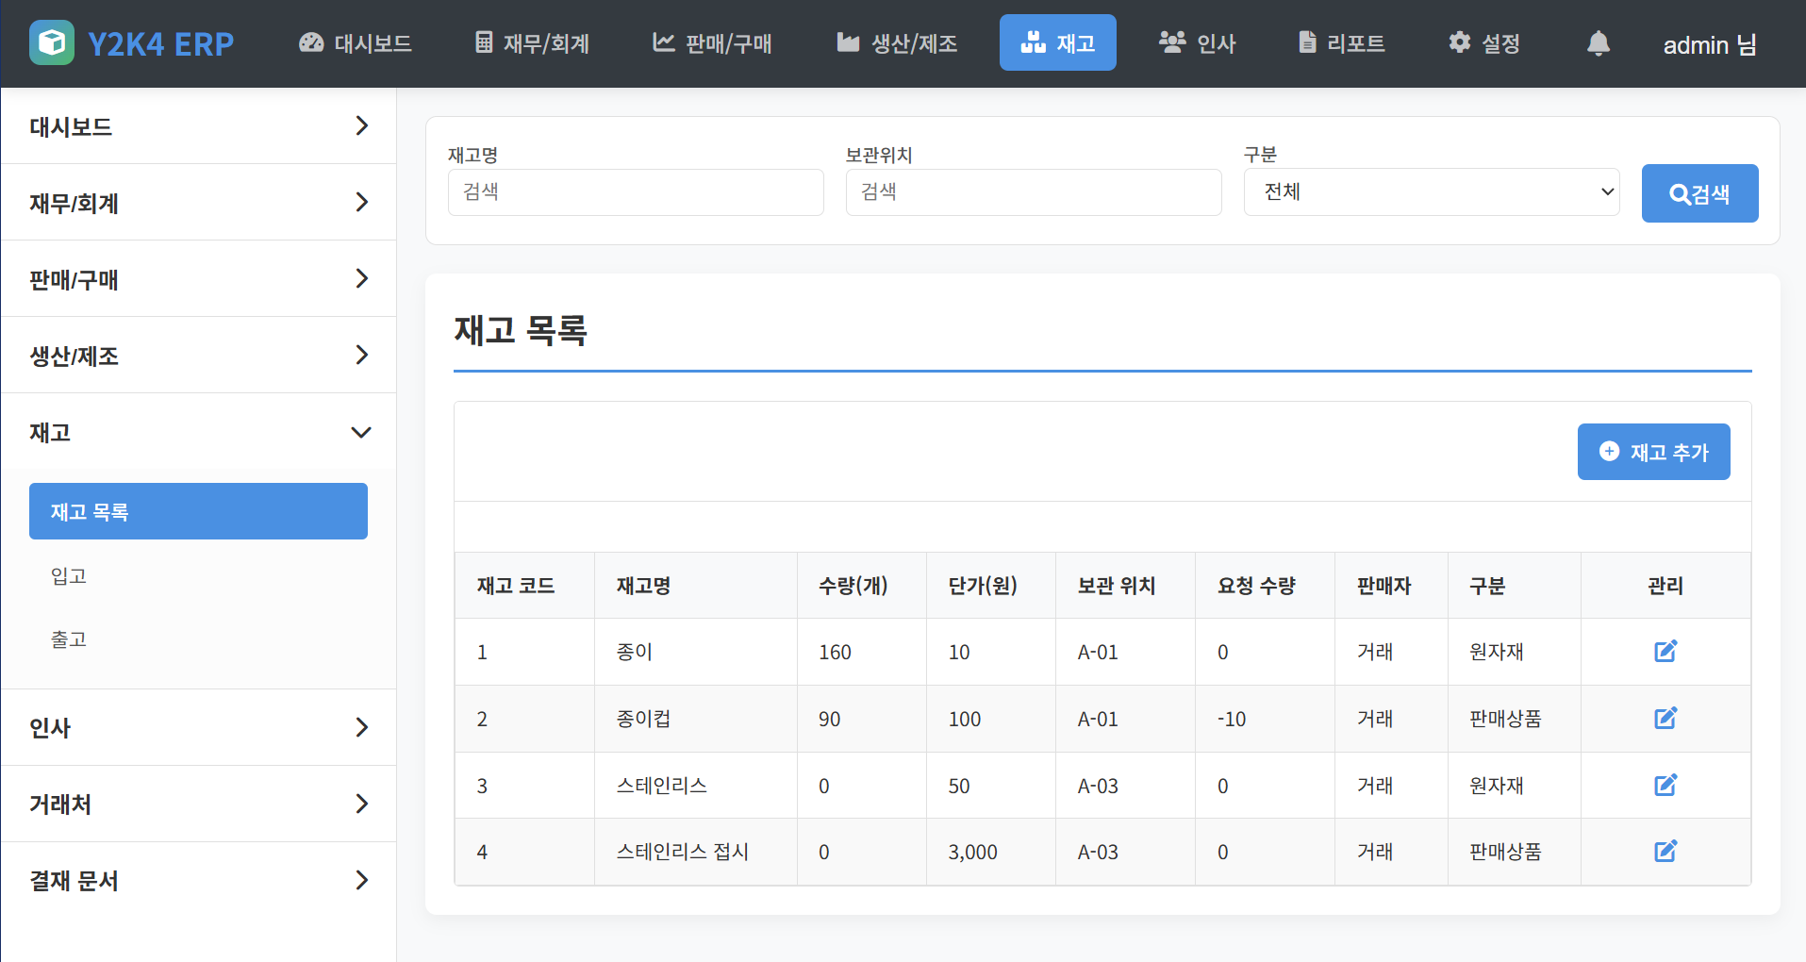
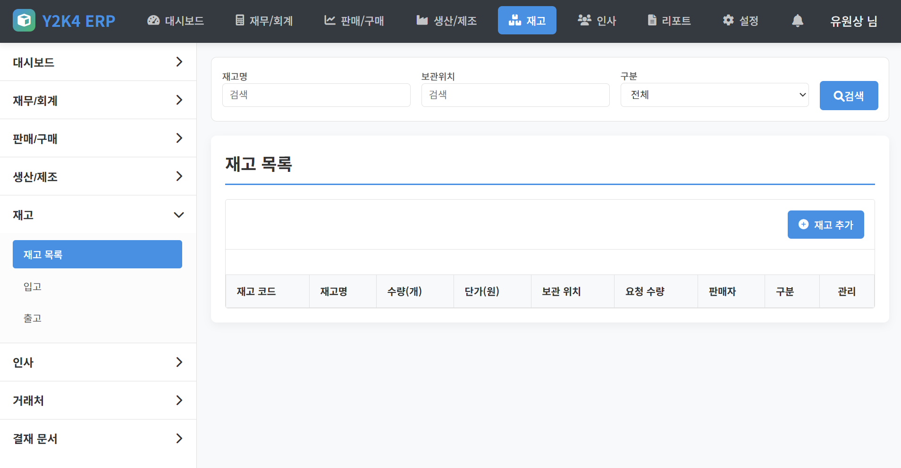
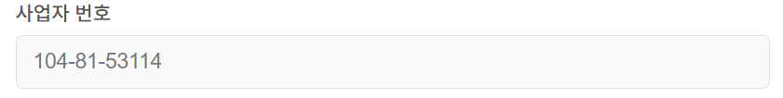
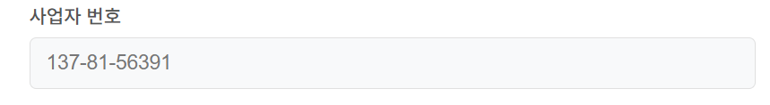
멀티 테넌시
개념
단일 소프트웨어 인스턴스가 서버에서 실행되며, 여러 테넌트를 서비스하는 소프트웨어
테넌트 : 소프트웨어 인스턴스에 특정 권한으로 공통 접근을 공유하는 사용자 그룹
→ 사용자가 재직중인 회사별로(사용자 그룹) 사용하는 DB가 다르다

Slide 30
멀티 테넌시 채택 이유? (1)
단일 DB를 사용하는 기존 구조에서 문제점 발생
데이터 관리
모든 데이터에 회사 관련 칼럼이 필수적 → 데이터의 크기 증가
쿼리문에 항상 회사 칼럼 조건이 필수 → SQL문 복잡도 증가
데이터 보안
실수로 회사 칼럼 조건을 누락하면, 전혀 상관없는 회사의 데이터까지 같이 출력 → 회사의 민감한 정보 유출 가능성 증가
사용 관련
해당 서비스를 사용하는 사람이 증가할 수록 하나의 DB에 트래픽 증가
회사 및 데이터가 늘어날 수록 하나의 DB에 부하가 증가

Slide 31
멀티 테넌시 채택 이유? (2)
하나의 ERP 시스템에서 회사별 데이터를 물리적/논리적으로 격리
데이터 관리
각 회사는 각자의 전용 DB를 사용 → 데이터에 회사 관련 칼럼 불필요
다른 회사의 데이터 필터링 불필요 → 보다 간단해지는 SQL문
데이터 보안
각 회사에 대한 데이터만 확인 및 조작 가능 →정보 유출 및 혼재 방지
각 회사별 데이터가 논리적/물리적으로 격리 가능 → 높은 보안성과 신뢰성
사용 관련
물리적으로 DB 격리시 특정 회사의 트래픽 증가로 인한 연쇄 피해 발생 방지 가능 및 회사별 별도의 테이블, 칼럼, 복원 정책 등 사용 가능

Slide 32
멀티 테넌시 구현 방식
사용할 회사 식별
회사별 DB 및 DataSource 준비
테넌트 컨텍스트 설정
라우팅
1단계
2단계
3단계
4단계
1단계: 사용자/회사 식별
로그인 성공 시 소속된 회사를 확인.
확인된 회사 정보를 사용자 세션에 저장하여 식별.
2단계: 회사별 DB 및 DataSource 준비
각 회사를 위한 별도의 전용 DB를 생성.
각 DB에 접속하기 위한 DataSource를 시스템에 등록.
3단계: 요청 컨텍스트 설정
데이터 요청이 올 때마다 인터셉터가 작동.
세션의 회사 번호를 읽어 현재 요청의 기준으로 저장.
이 정보를 바탕으로 Spring이 사용할 DataSource를 결정.
4단계: DB 라우팅 및 접근
DB 접근 시 SqlSessionFactory를 사용합니다.
요청에 설정된 회사 코드를 기준으로 DataSource를 선택.
선택된 DataSource를 통해 최종적으로 SQL 작업을 수행.

Slide 33
SSE
Server-Sent-Event의 약자, 서버 → 클라이언트로 실시간 이벤트를 전달하는 기술
빠른 도입
SSE는 HTTP를 이용한 것으로, 기존 학습 내용으로 바로 사용 가능
높은 안정성
네트워크 연결이 끊겼을 때 자동으로 재연결을 시도
실시간 전송
실시간으로 서버에서 클라이언트로 데이터 전송 가능
일방통행
SSE는 서버 → 클라이언트 단방향 통신만 가능
제한적인 전송
SSE는 텍스트 기반 데이터(JSON, String) 전송이 주류, 바이너리 데이터의 실시간 전송에는 부적합

Slide 34
SSE 채택 이유
고성능 불필요
현재 프로젝트에 필요한 것은 결재 문서에 대한 알람기능, 이는 서버에서 클라이언트로 단방향 전송만으로 충분
제한된 시간
프로젝트에서 가장 중요한 것은 완성, 메인 기능이 아닌 알람에 너무 많은 시간을 투자할 수 없었으며, 이에 따라 익숙한 기술이란 것이 강점
단순한 데이터
실시간으로 전송할 데이터는 단순한 숫자 정보, SSE의 단점인 전송 데이터의 제약은 해당 프로젝트에선 문제가 없음

Slide 35
SSE 채택 이유
왜 웹 소켓 방식이 아닌가?
구현의 복잡성
서버에선 세션 관리, 연결 해제, 에러 처리 등, 클라이언트에선 재연결 로직이나 실패 처리 등 직접 구현해야 되는 것이 많음.
과분한 성능
현 프로젝트에서 필요한 기능은 단순한 숫자의 실시간 단방향 전송.
물론 웹소켓을 이용해 구현이 가능하지만 현 상황에서 웹소켓을 사용한다는 것은 배보다 배꼽이 더 큰 상황
제한된 시간
SSE를 이용해 구현하는 것이 압도적으로 빠르게 구현이 가능하며, 보다 긴 시간을 투자해서 웹소켓을 사용한다 해도 얻는 것이 크지 않음.

Slide 36
0
시연
시연

Slide 37
마무리
01
아쉬웠던 점 및 개선사항
04
프로젝트 소감
02
배운 점
05
Q&A
03
향후 계획 (고도화)

Slide 38
01
아쉬웠던 점 및 개선사항
아쉬웠던 점
향후 개선사항
프로젝트 초기, 단단하지 못했던 계획 및 문서화
인원 역할 분배에 대한 아쉬움
전문 인원(회계)의 부재 및 이에 대한 해결 과정
초기에 자세한 계획 설립 및 공유를 위한 문서화
개인의 역량 확인 및 이에 따른 분배
자문 요청 및 해당 부분에 대한 추가적인 학습

Slide 39
02
배운점
새로운 기술 스택
팀원들과의 협력
돌발 상황의 대처
문제 해결 방법
멀티 테넌시와 SSE는 이번 프로젝트를 통해 새롭게 접한 기술로, 다양한 자료와 코드를 참고하며 스스로 학습하는 방법을 익힐 수 있었습니니다.
팀원들과의 협력과 역할 분담의 중요성을 깨달았으며, 소통을 통해 팀워크가 향상되었습니다.
프로젝트 진행 중에는 예기치 못한 상황이 자주 발생했지만, 이를 통해 유연하게 계획을 수정하고 문제를 해결하는 경험을 할 수 있었습니니다.
새로운 기술을 적용하는 과정에서 여러 에러와 충돌을 겪었지만, 전체 코드를 재검토하고 에러 로그를 분석하면서 문제 해결 능력이 크게 향상되었습니니다.

Slide 40
03
향후 계획(고도화)
다양한 로그인 및 인증
재무/회계의 고도화
대시보드의 다양화
다양한 포맷 지원
현재는 아이디와 비밀번호를 확인하는 방식만 지원하지만, 추후에는 다양한 로그인 및 회원가입 방식을 추가할 예정입니다.
재무/회계 분야의 전문 인력이 부족하고, 제한된 시간으로 인해 관련 기능을 충분히 구현하지 못했습니다. 앞으로 해당 분야를 공부하여 더 다양한 기능과 계산을 제공할 예정입니다.
현재 대시보드는 재무/회계 데이터만 표시하지만, 앞으로는 회사의 다양한 데이터를 폭넓게 지원하는 대시보드를 추가할 계획입니다.
회사의 데이터는 현재 DB에만 저장되고 있으나, 앞으로는 엑셀 등 다양한 포맷으로 데이터를 저장하고 활용할 수 있도록 확장할 계획입니다.

Slide 41
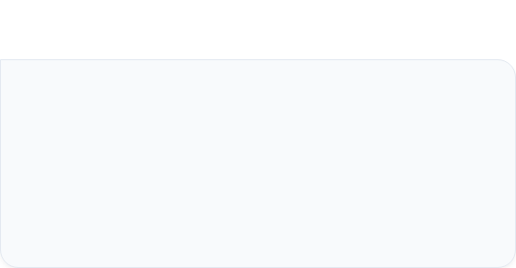
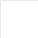
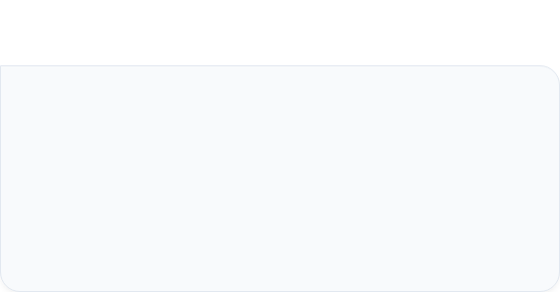
04
프로젝트 소감
유원상
Leader
김민수
Backend Developer
"주제의 선택부터 기획, 개발, 배포, 유지보수 등 긴 호흡의 장기 프로젝트는 이번이 처음이고, 프로젝트 리더로서 많이 부족했다고 느끼지만 다른 팀원들이 열심해 해줘서 여기까지 올 수 있었습니다. 이번 기회에 실력 향상, 협업 과정 등 많은 것을 배워갈 수 있는 귀중한 경험을 했습니다."
"기획부터 배포까지 프로젝트의 전 과정을 경험하며 단순히 기능 구현을 넘어 시스템의 전체적인 흐름과 안정성을 고민하는 개발자로 성장할 수 있었습니다. 또한 5주라는 시간 동안 팀원들과 소통하고 문제를 해결해 나가는 과정에서 협업의 중요성을 느꼈습니다. 이번 프로젝트 경험은 앞으로의 개발에 중요한 자산이 될 것이라 생각합니다."
김세현
Backend Developer
김재이
Backend Developer
"기획,개발,배포의 전 과정을 경험할 수 있었습니다. 요구사항 분석부터 API구현, 배포까지 진행하면서 코드를 작성하는 것을 넘어서 시스템 전체를 이해하고 팀원들과 협업하는 방법을 배웠습니다. "
"기획 단계에서는 구현 방식이 막막했지만 AI활용과 조원들의 도움으로 기능을 완성할 수 있었습니다. 협업을 통해 다양한 접근을 배우고, 오류를 직접 해결하며 코드 이해도와 문제 해결 능력까지 향상된 의미 있는 경험이었습니다."

Slide 42

Q
&
A
프로젝트 내용 중 궁금한 사항은 질문해 주세요

Slide 43

감사합니다
THANK YOU!

